Slide 1
Logoフォーム提出
１．アカウント登録
２．電子提出
３．マイページ

Slide 2
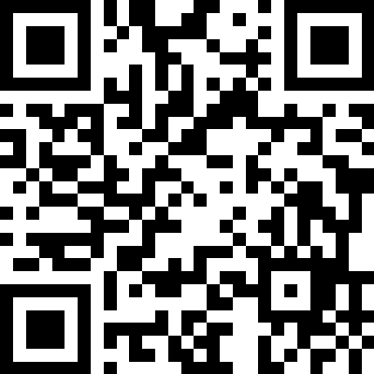
１．アカウント登録（初回のみ）
Logoフォーム
電子提出ページ
https://logoform.jp/form/7EYC/1237210

Slide 3
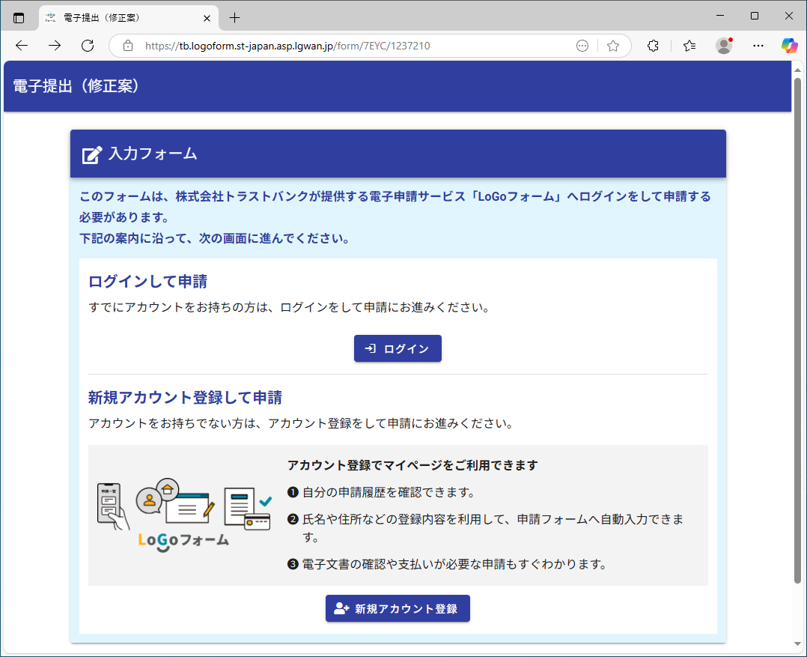
１．アカウント登録（初回のみ）
新規アカウント登録をクリック

Slide 4
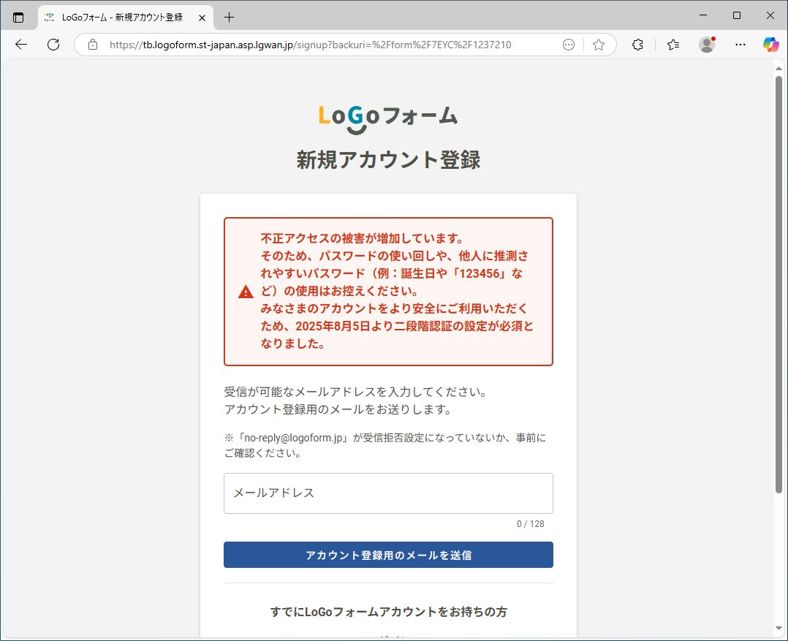
１．アカウント登録（初回のみ）
ご使用のメールアドレスを入力して、登録用メールを送信をクリック。
その後、登録用メールが届きますのでアカウント登録をしてください。

Slide 5
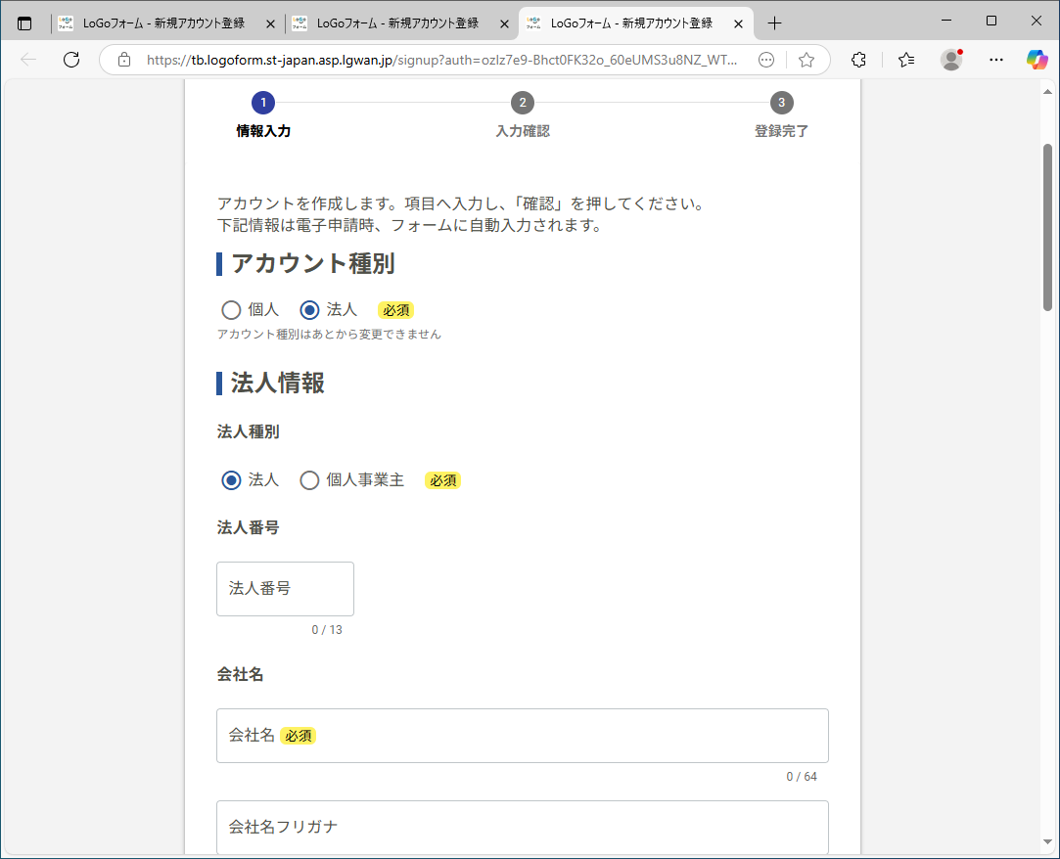
１．アカウント登録（初回のみ）
【アカウント登録のポイント】
担当者毎（メールアドレス毎）にアカウント登録が可能。
アカウント登録した入力内容は、申請時に基本情報は自動転記されます。
必須入力のみの登録で良い。
アカウント種別は『法人』を選択
パスワードは簡易なものにしないように注意してください。推奨は８桁以上で数字、記号、英字（大文字・小文字）を組み合わせると良い。
※アカウント種別は「法人」を選択お願いします
会社名の欄に事業所名を記入
いただいて構いません

Slide 6
２．電子提出の流れ
Logoフォーム
電子提出ページ
https://logoform.jp/form/7EYC/1237210

Slide 7
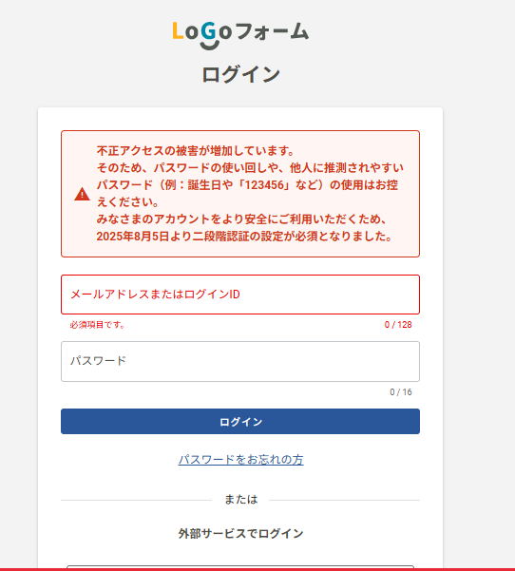
２．電子提出の流れ
ご登録いただいたアカウント情報を
ご入力お願いします

Slide 8
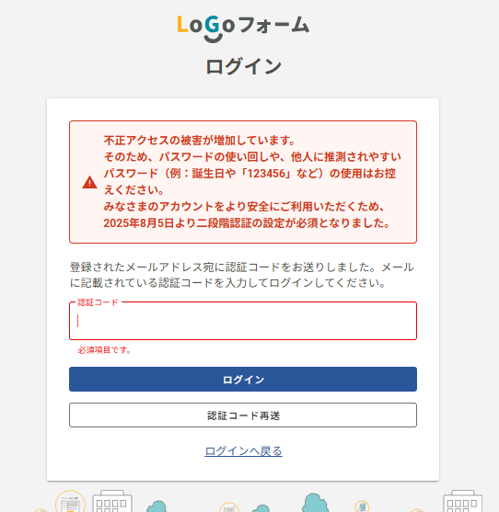
２．電子提出の流れ
ご登録いただいたメールアドレス宛に
二段階認証用のコードが自動的に送信
されますので、そちらのコード（数字
6桁）をご入力し、「ログイン」ください

Slide 9
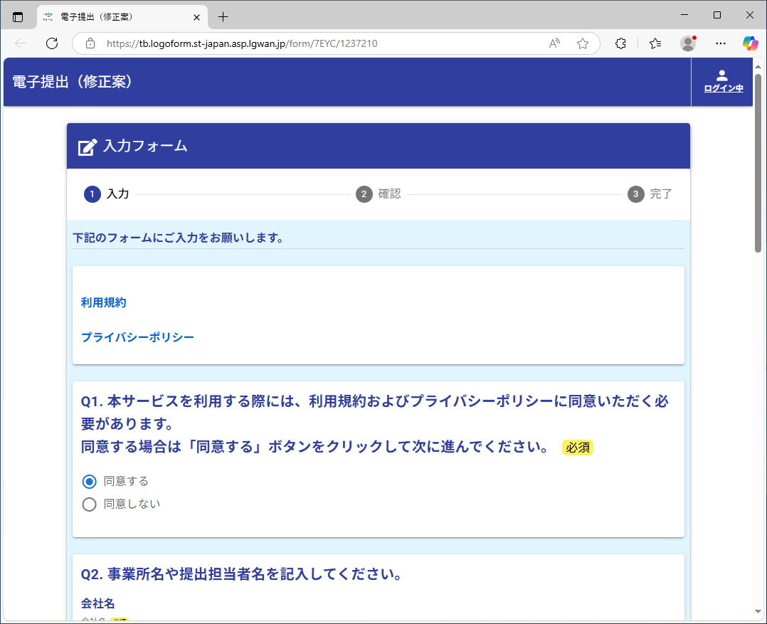
２．電子提出の流れ
電子提出フォームが開きます
電子提出利用においては、当市の定める利用規約・プライバシーポリシーにご同意頂く必要があります。

Slide 10
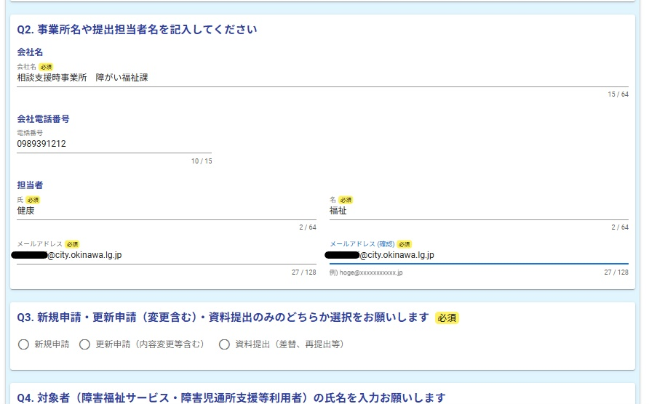
２．電子提出の流れ
ご登録されている
アカウント情報より、
基本情報は転記されます
※担当者が異なる場合は
こちらで変更して構いません

Slide 11
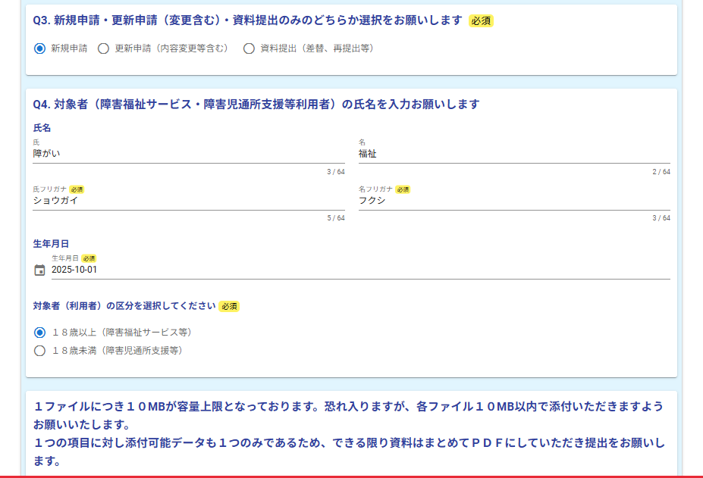
２．電子提出の流れ
①
①新規・更新等の選択
↓
②利用者の氏名・生年月日を入力
（左記の画面は新規申請の場合ですが、更新申請の場合は受給者証番号を入力いただく表示となります）
↓
③18歳以上か18歳未満の選択
②
③

Slide 12
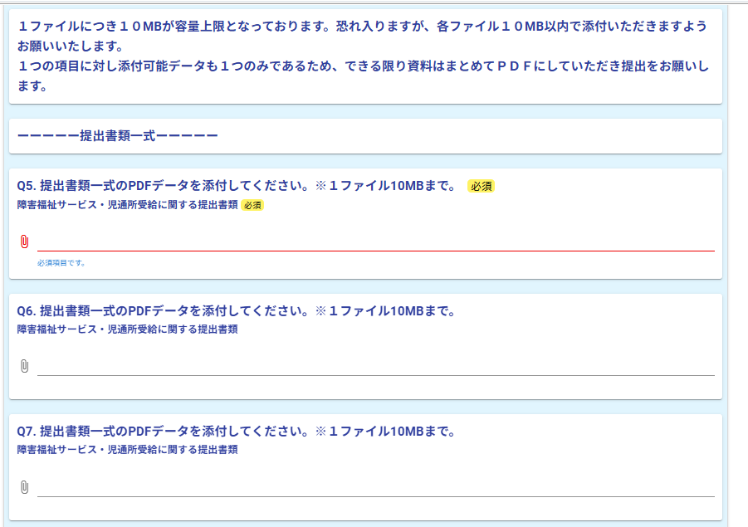
２．電子提出の流れ
添付データは１０MBまでです。
申請書類については、１つのPDFファイルに保存するか、ZIPファイルでまとめてから添付してください。
④提出するデータを添付します。
※左記画面の「＠」がある枠を
クリックすると自動的にデータ選択の画面表示がされます
※通常は一つのデータ（PDF）に
まとめていただきたいですが、
やむを得ず複数データとなる場合は、追加添付枠（Q6以下4つ）をご活用
ください
④

Slide 13
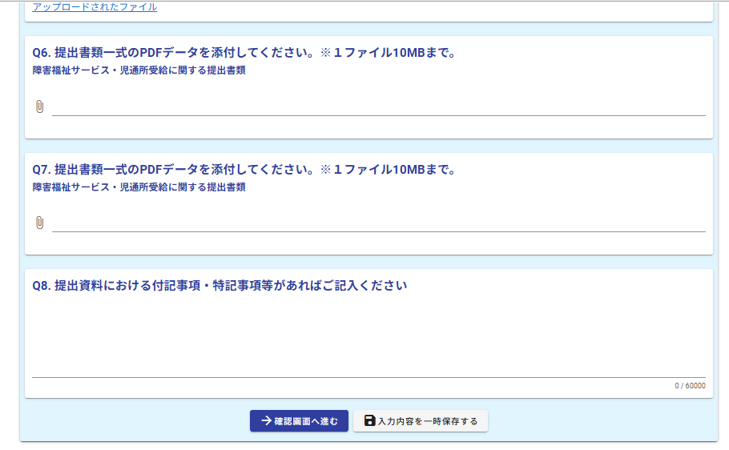
２．電子提出の流れ
提出にあたり伝えておきたい内容（課題点や支援内容、本人の状況等何でも構いません）をご入力お願いします。
※窓口での説明の方が伝えやすいなどあれば直接来庁いただいて構いませんが、資料は事前に電子提出いただきますようお願い致します。
入力が全て終わったら、確認画面へ進み、提出処理を行ってください。

Slide 14
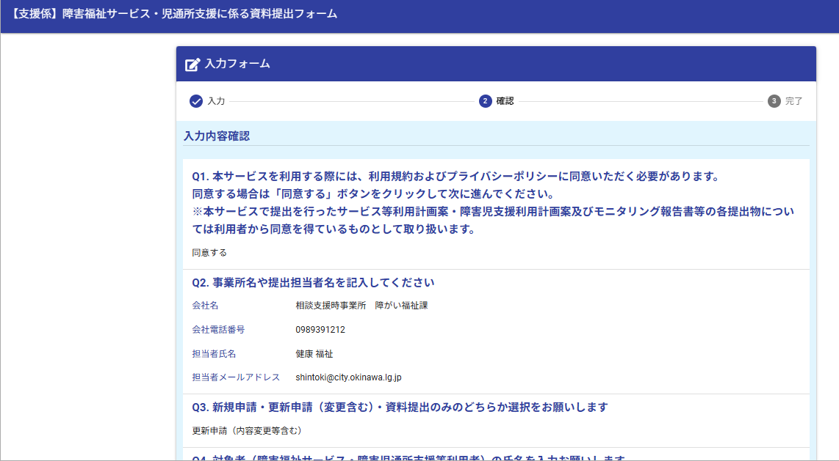
２．電子提出の流れ
内容確認画面が表示されますので、間違いないかご確認いただき、問題なければ送信を行って下さい

Slide 15
3．電子済の内容確認（マイページ）
Logoフォーム
マイページ
https://logoform.jp/login

Slide 16
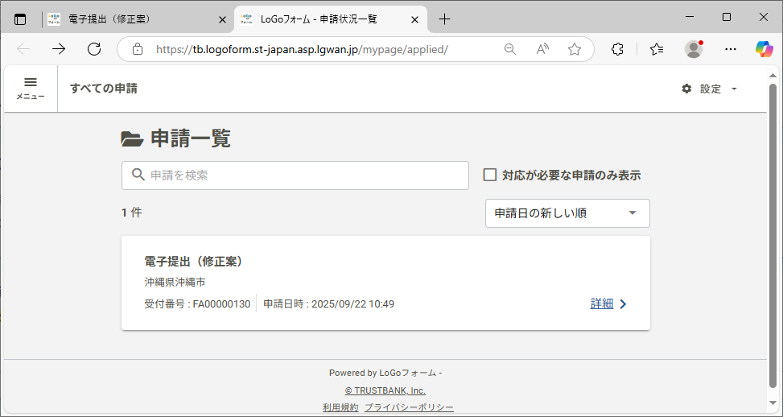
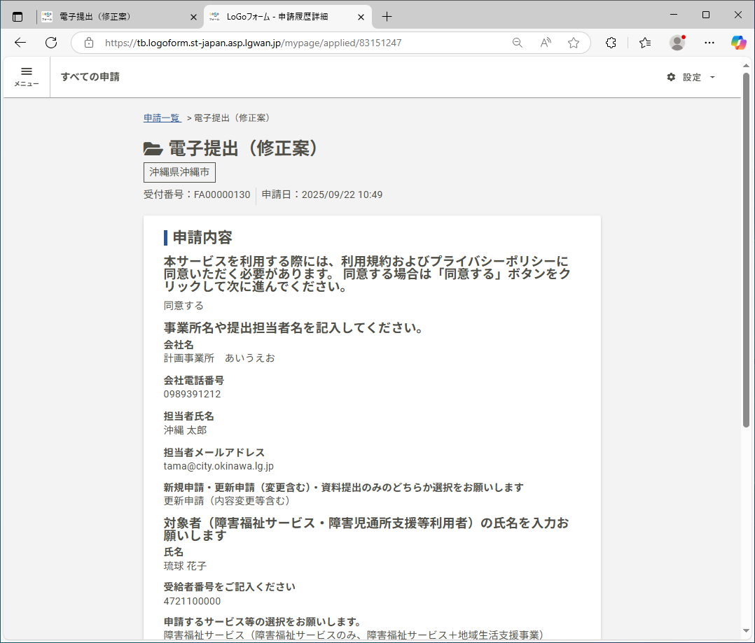
3．電子済の内容確認（マイページ）
提出した内容は、あとからマイページで確認することもできます。

Slide 17
３．情報セキュリティの留意事項
OSや各種ソフトウェアは適宜最近バージョンに更新する。
セキュリティ対策ソフトを導入。定義ファイルは最新にする。
使用するパスワードは簡単な物を設定しない。 （Logoフォームだけでなく、特にメール用パスワードは注意）
不審なメールに注意 （ＵＲＬにアクセスしない。添付データはクリックしない）
無料Wi-Fiは利用しない。
業務で使用しないアプリは、業務PCにインストールしない。

Slide 18
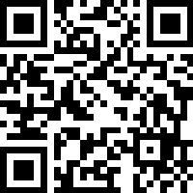
４．ご意見はコチラから
https://logoform.jp/form/7EYC/1238375

